Slide 1
TinkerCAD 소개

Slide 2
TinkerCAD 소개
오토데스크에서 만든 교육용 3D 프로그램
클라우드 기반의 무료 프로그램
https://www.tinkercad.com/

Slide 3
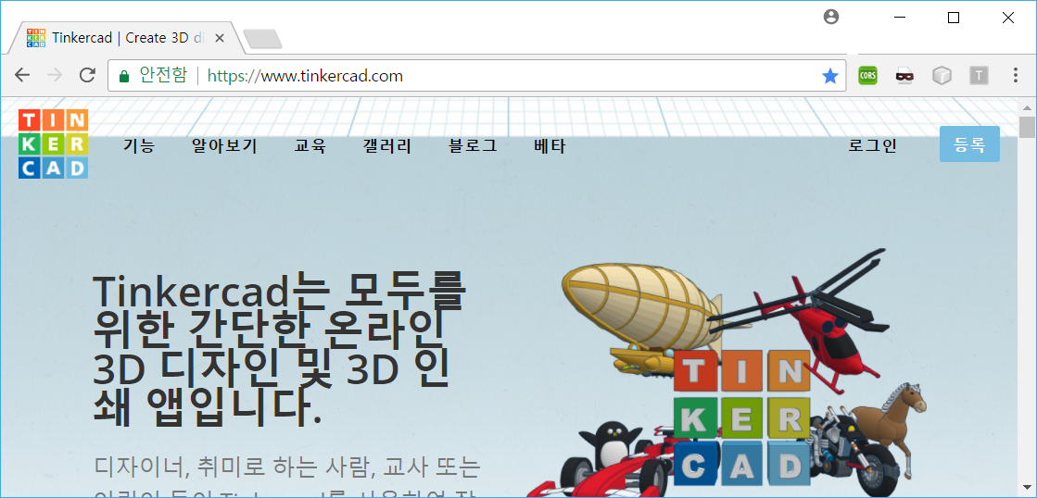
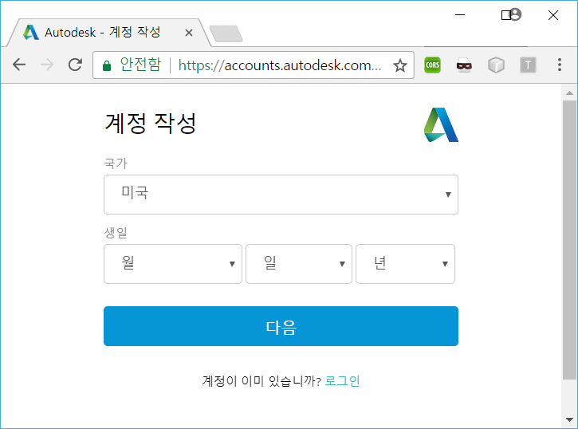
TinkerCAD 계정만들기
https://www.tinkercad.com/

Slide 4
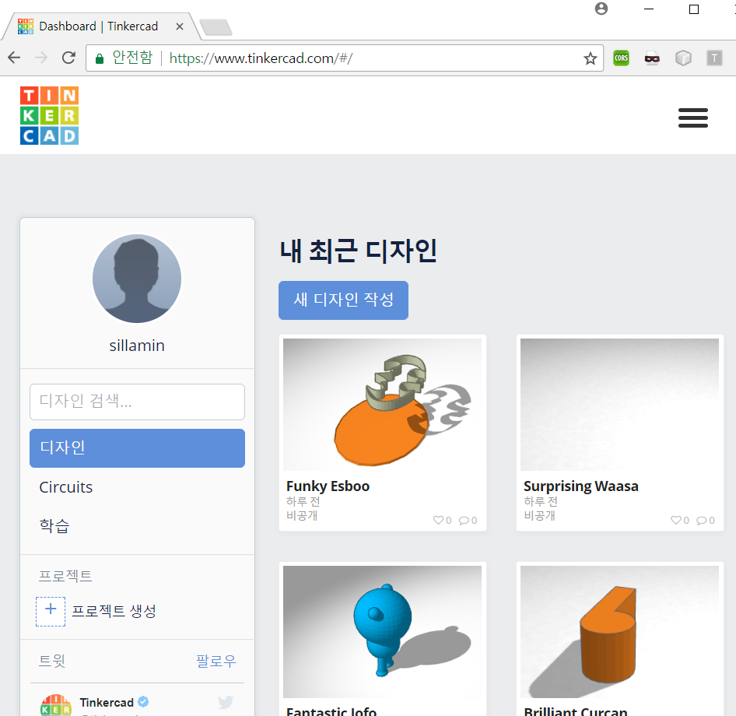
TinkerCAD 대쉬보드
내 정보 창
사용자 상태
이전에 모델링했던 작업들을 보여줌
기존 디자인 수정가능
새 디자인 작성 버튼을 눌러 새로운 디자인 작성

Slide 5
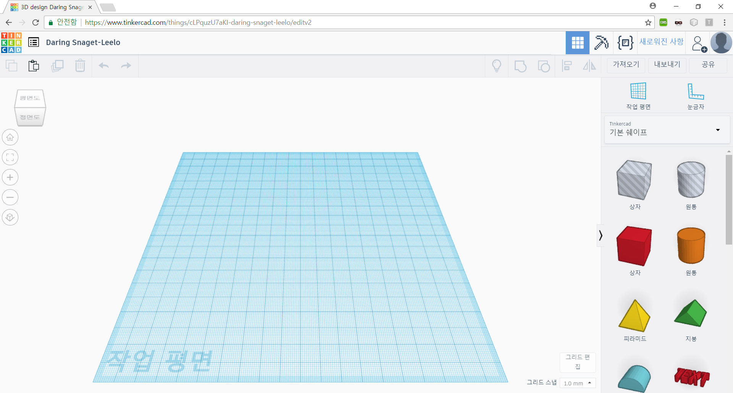
TinkerCAD 인터페이스
2.프로그램메뉴
1.기능메뉴
4.도형메뉴
3.화면표시메뉴
6.모델링영역
5.Grid메뉴

Slide 6
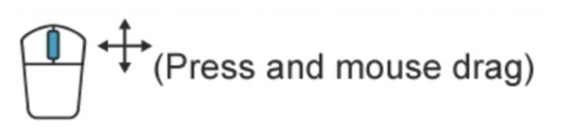
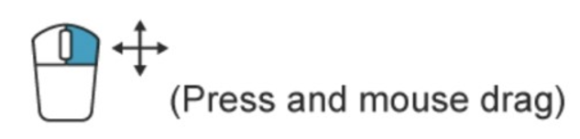
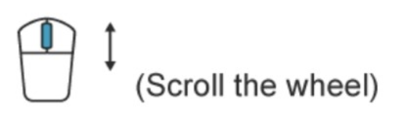
마우스 사용법
화면 시점 평행 이동
마우스 휠을 누른 상태에서 좌우로 드래그 하면 작업평면(Grid)이 평행 이동
화면 회전 및 도면 회전
화면의 시점을 자유롭게 변경하기 위해서는 마우스 오른쪽 버튼을 누른 상태에서 좌우로 드래그 하면 화면이 회전하면서 시점이 변경
화면 확대 및 축소
여러 개의 3차원 도형 중 원하는 도형을 확대 축소 하기 위해서는 마우스 휠을 위, 아래로 회전시킴

Slide 7

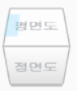

화면 보기
3차원 도형 선택 + F :
여러 개의 3차원 도형 중 원하는 도형을 화면 중앙에 나타내기 위해서는 도형을 선택한 후 F를 선택
뷰큐브 :
작업평면(Grid)에서 보여지는 화면을 Left, Right, Top, Bottom, Front, Back에서 본 화면으로 조정할 수 있음
Home view 홈 뷰:
모델링 작업을 할 때 기준 화면
모델링 작업 중 화면의 시점을 찾지 못했을 경우 Home view 버튼을 눌러 기준 화면으로 되돌아 올 수 있음

Slide 8
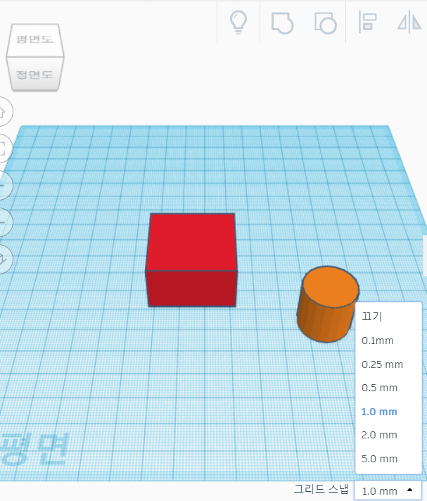
작업평면(Grid, Workplane) 편집하기
Snap Grid
키보드 방향키 또는 마우스로 드래그하여
한칸씩 이동할 때
이동되는 간격(이동값)을 조정하는 것

Slide 9
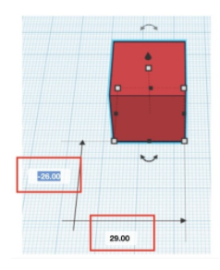
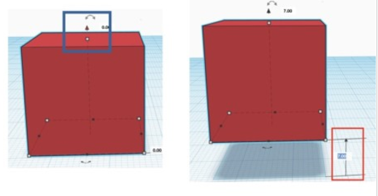
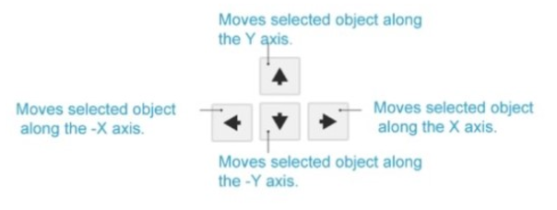
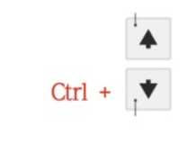
도형이동하기
마우스 왼쪽 버튼으로 클릭한 상태에서 드래그하여 이동하거나 도형은 선택한 후 키보드 방향키를 통해서 이동
마우스로 도형을 평행이동 또는 수직 이동시키려면 Shift 키를 누른 상태에서 도형을 클릭하여 드래그
공중에 떠 있는 도형을 바닥으로 이동
물체를 선택한 후 D
키보드의 방향키를 통한 이동
Z축 방향이동

Slide 10
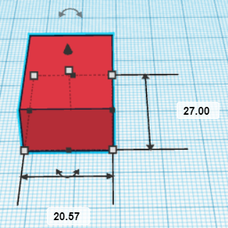
도형의 크기 변경
도형 하단의 각 변에 생기는 검은점을 클릭한 상태에서 마우스를 드래그
드래그한 방향으로 그 변의 길이 변경
도형을 선택한 후 하단의 각 모서리에 생기는 하얀점을 클릭한 상태에서 마우스를 드래그
도형의 가로, 세로의 길이가 변경
X,Y,Z 축의 길이를 같은 비율로 확대, 축소
Shift 키를 누른 상태에서 모서리의 하얀점 또는 검은점을 드래그
도형의 중앙위치가 고정된 상태
Alt 키를 누른 상태에서 모서리의 하얀점 또는 검은 점을 드래그
Shift 키와 Alt 키를 동시에 누른 상태
도형의 중앙 위치가 고정된 상태에서 X,Y,Z 축의 길이가 같은 비율로 변경

Slide 11
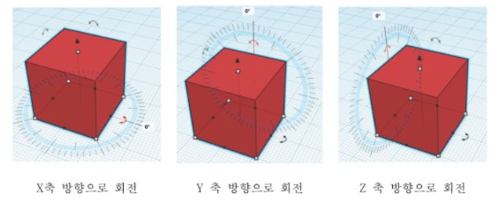
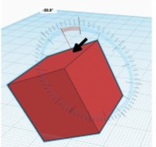
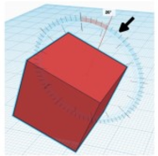
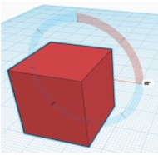
도형의 회전
푸른색 원 내부에서 마우스를 드래그하면 22.5도 각도로 회전
푸른색 원 외부에서 마우스를 드래그하면 1도 각도로 회전
Shfit키를 누른 상태에서 마우스를 드래그하면 45도 각도로 회전

Slide 12
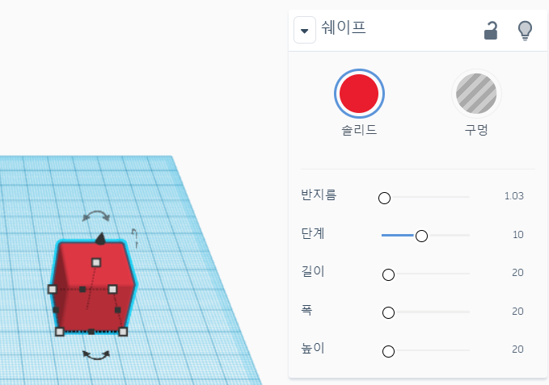
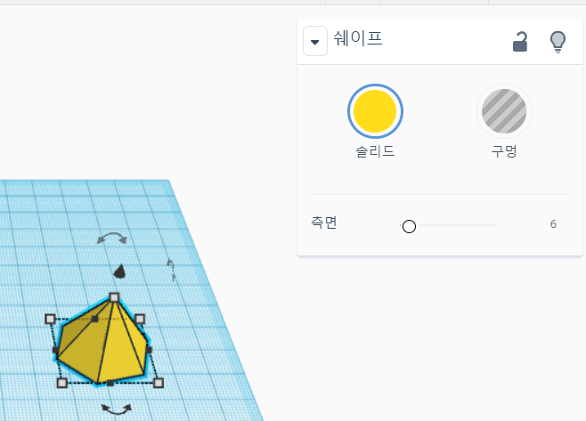
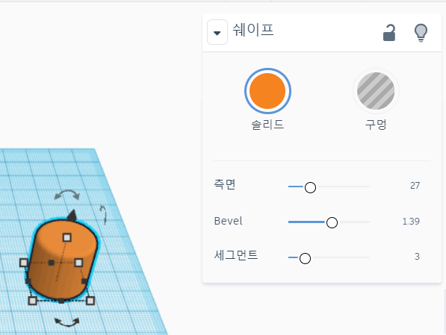
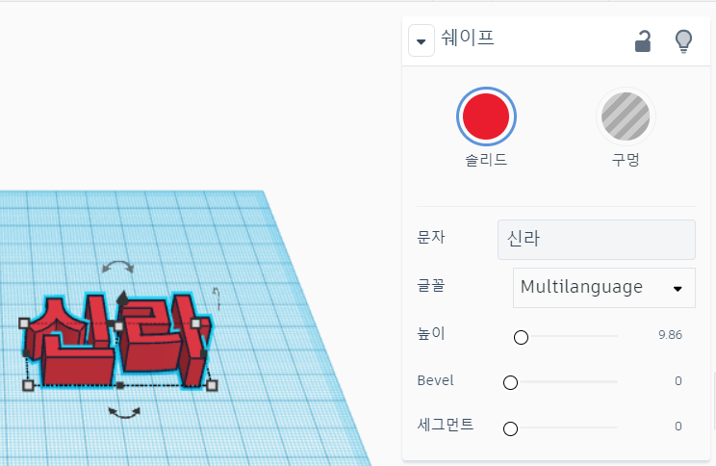
Shape 작업메뉴
도형에 따라 제공되는 [Shape 작업메뉴]의 하위 항목들이 달라지기 때문에 도형마다 일일이 체크하며 그 기능을 익혀야 함

Slide 13
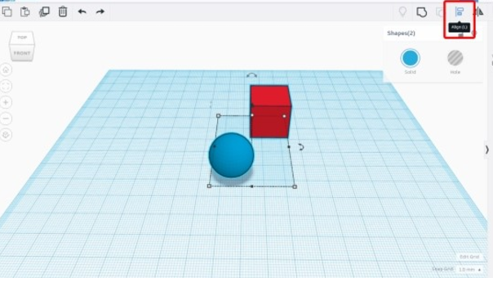
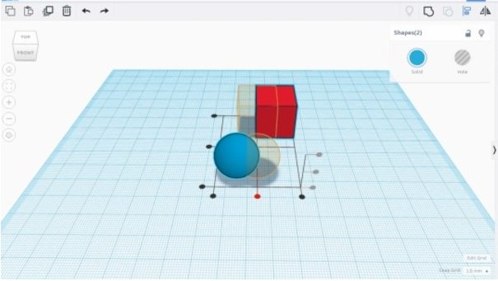
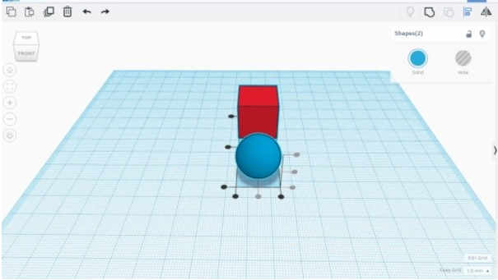
도형 정렬

Slide 14
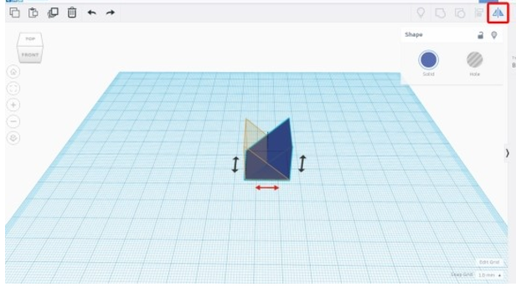
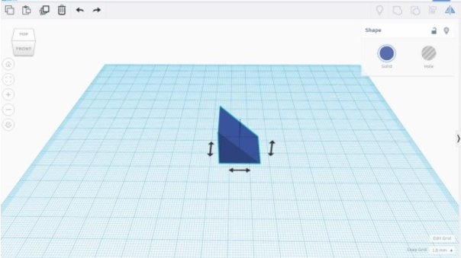
플립(Flip)

Slide 15
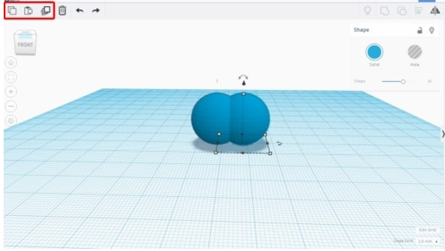
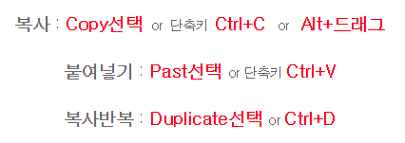
복사 /붙여넣기

Slide 16
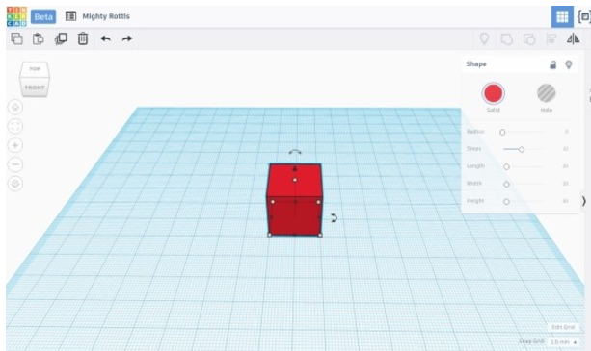
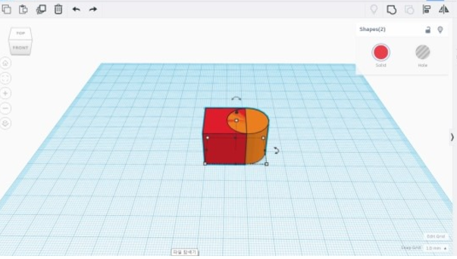
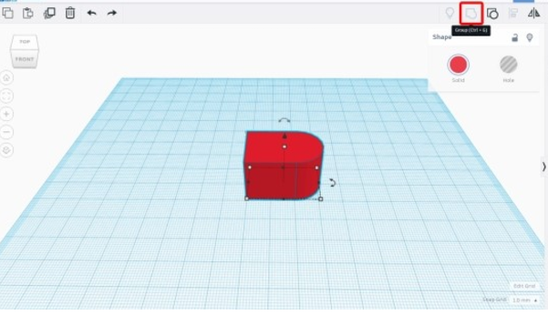
도형 더하기

Slide 17
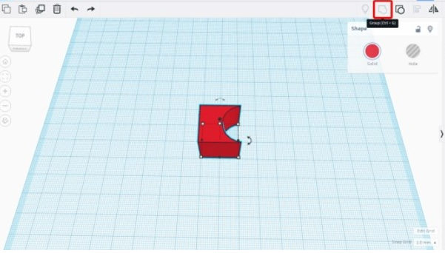
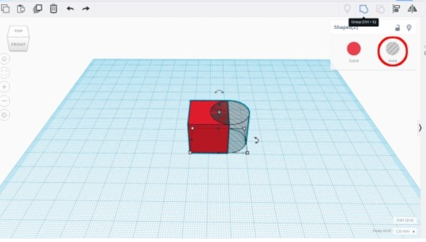
도형빼기

Slide 18
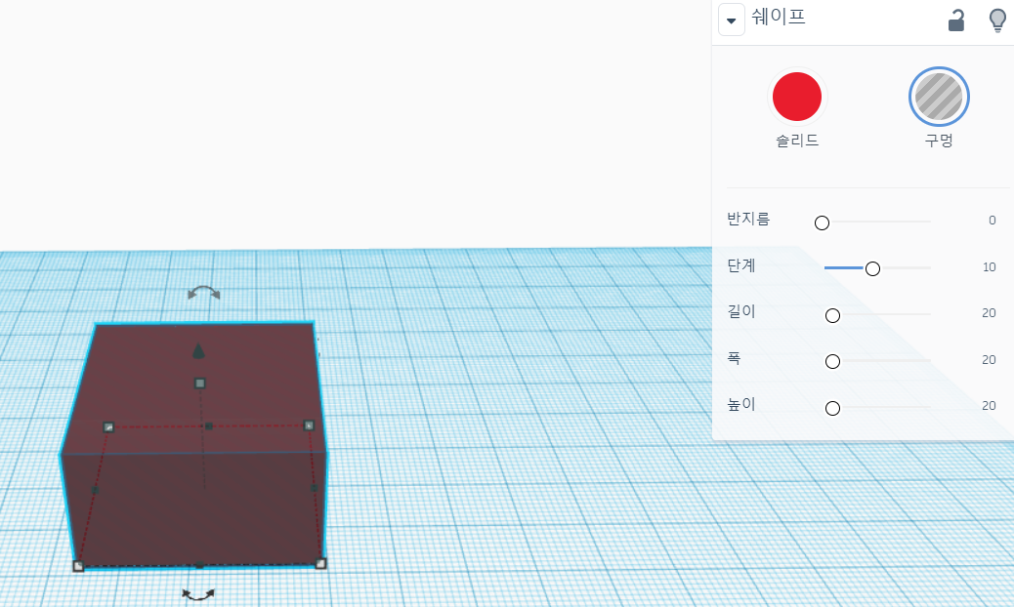
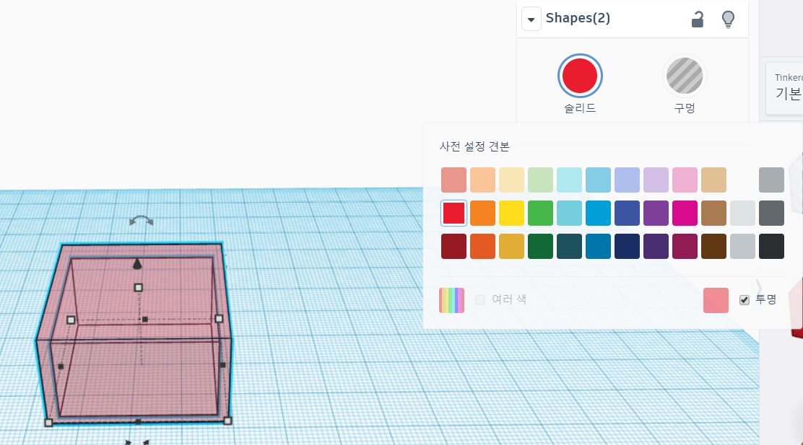
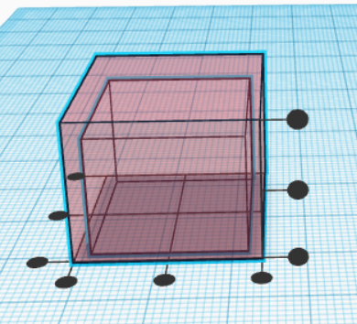
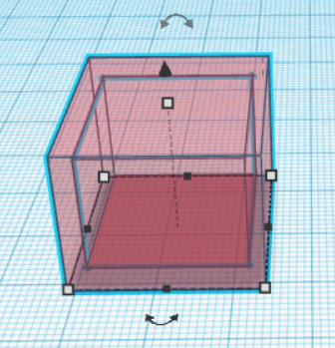
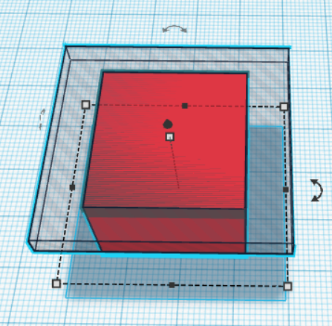
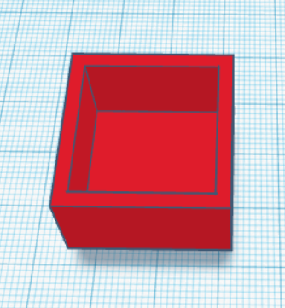
쉘 (shell)
일정 두께만 남기고 작업
Ctrl+d
Shift+Alt를 누르고 크기변경
3. 바깥쪽 도형 투명 선택
4. 정렬
5. 그룹
6. 위의면 잘라보기

Slide 19
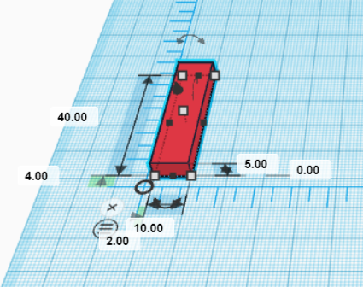
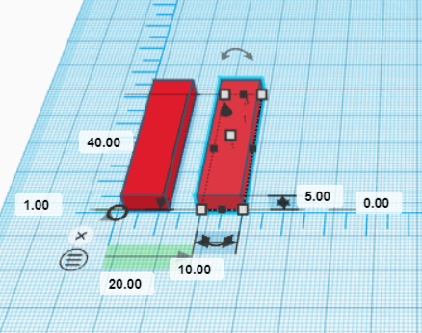
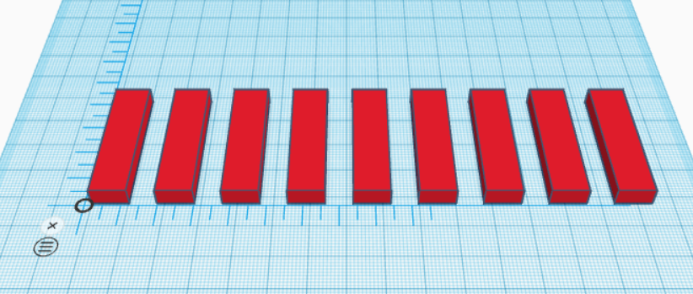
패턴화
Ctrl+D
패턴과 반복, 정렬등 자유롭게 이용
1.Ctrl+D 복사
2.Shift키를 누르고 이동
3.Ctrl+D를 누르면 패턴으로
복사됨

Slide 20
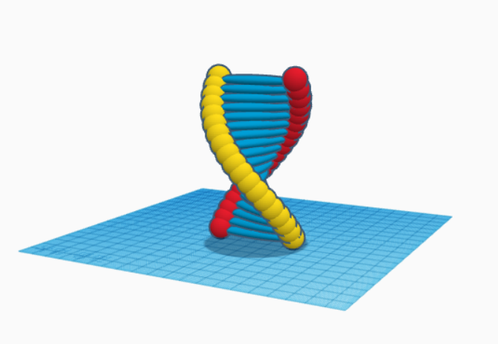
실습문제

Slide 21
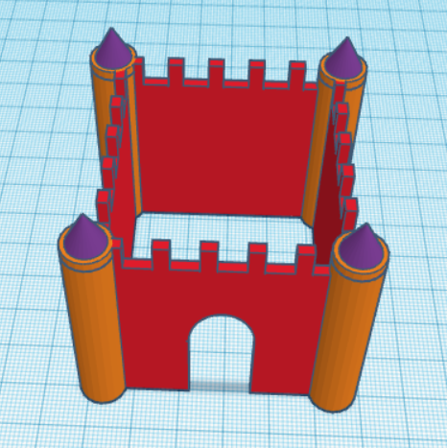
해결문제

Slide 22
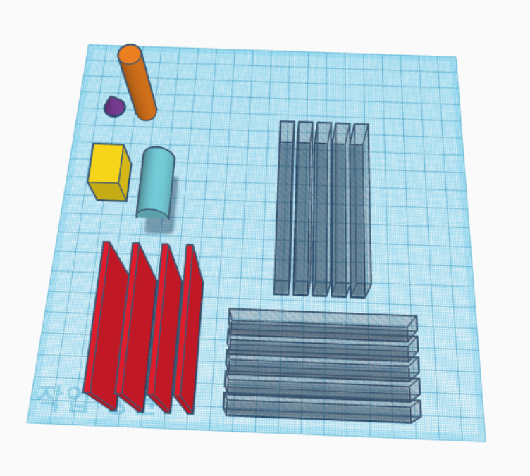
문제해결

Slide 23
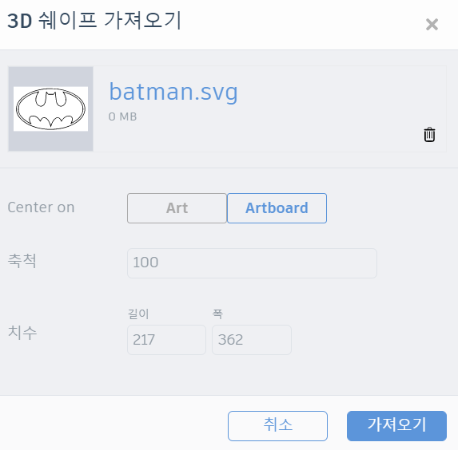
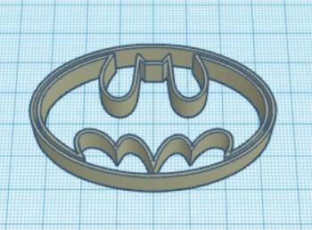
2D를 3D로 만들기
2D 이미지를 만들기
JPG파일을 SVG파일로 변환
https://image.online-convert.com/convert-to-svg
Tinkercad에서 가져오기 버튼을 눌러 이미지 가져오기

Slide 24
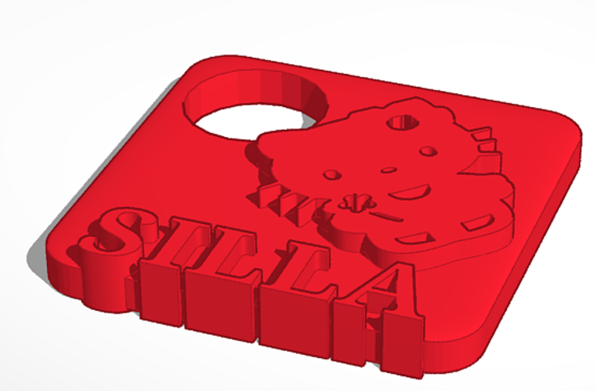
실습
자신만의 가방 고리를 만들어 보세요.
4X4크기

Slide 25
3D 프린터 알아보기

Slide 26
3D 프린트의 종류
고체형 재료를 사용하는 FDM(Fused Deposition Modeling) 방식
필라멘트라고 불리는 얇은 플라스틱 실을 녹여 아래부터 위로 층층히 쌓아나가는 방식
https://youtu.be/44UaiDbTko4
액체형 재료를 사용하는 SLA(SeteroLithography Appartus)방식
빛을 받으면 고체로 변하는 광경화성 수지(액체 플라스틱)가 들어있는 수조에 레이저 빔을 쏘아서 필요한 부분만 고체화시키는 방식
https://youtu.be/BUfh5wxj3qA
파우더형 재료를 사용하는 SLS(Selective Laser Sintering) 방식
파우더가 담겨있는 수조에 레이저를 쏴서 얇은 막(Layer)을 형성하는 원리
막이 형성된 뒤에 다시 파우더를 뿌리고, 다시 레이저를 쏘는 과정을 반복해서 물체를 조형
https://youtu.be/wD9-QEo-qDk

Slide 27
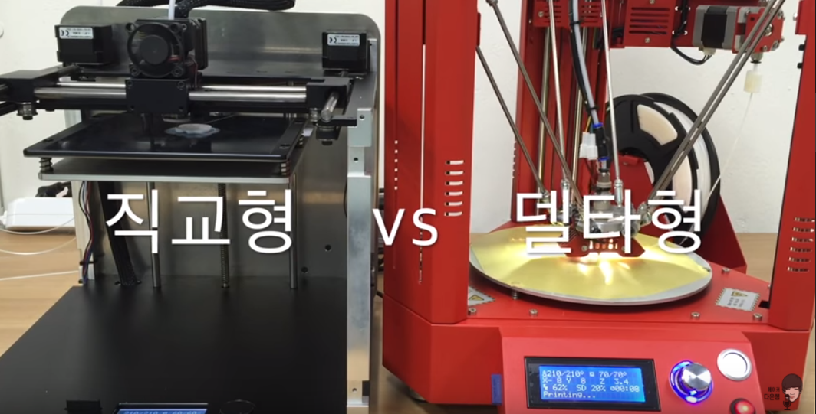




3D프린터 용어

Slide 28

3D 프린트의 전체적인 구성(FDM방식)

Slide 29




FDM방식 3D 프린터 사용방법
OOO.gcode

Slide 30



STL 파일 만들기
tinkerCAD에서 gcode 파일 생성

Slide 31


슬라이서 프로그램
https://www.sindoh.com에 다운로드
모델불러오기

Slide 32


모델 확대 축소

Slide 33
프로젝트 설계

